Slide 1
マイクロソフト Access での SQL 演習
第２回 集計，集約
キーワード：
問い合わせ（クエリ），集計，集約，SQL ビュー
https://www.kunihikokaneko.com/free/access/index.html

Slide 2
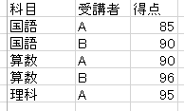
今日の授業で行うこと
元データ
集計
A | 3
B | 2
A | 90
B | 93
データの個数
得点の平均
国語 | 2
算数 | 2
理科 | 1
国語 | 87.5
算数 | 93
理科 | 95
SQLで
データの個数
得点の平均

Slide 3



今日学習することはなぜ大切なのか
リレーショナルデータベースに集めた生データを使い、いろいろな分析を行ってデータ活用

Slide 4

集計を行う SQL の書き方の例
フィールド名、
count(*)
sum(集計するフィールド名)
avg(集計するフィールド名)
max(集計するフィールド名)
min(集計するフィールド名)
SELECT ○, ○, ○
FROM ＜集計したいテーブル名＞
WHERE ＜選択条件＞
GROUP BY ＜グループの基準になるフィールド＞
まとめページ
2つ以上のときは
半角カンマで区切る
これはオプション

Slide 5
2-1 SQL による集計

Slide 6
集計とは
◆集計とは、データの集まりに対して、
何らかの計算を行うこと
まとめページ
Aさんは 3科目
Bさんは 2科目受講した
A | 3
B | 2
集計の例
（集計結果も１つのテーブル）
元データ

Slide 7
集計の方法のバリエーション
集計の方法はデータの個数、合計、平均、最大、最小など
A | 3
B | 2
データの個数
A | 270
B | 186
得点の合計
A | 90
B | 93
得点の平均
元データ
集計の例

Slide 8
SQL による集計の例
①SELECT 受講者, COUNT(*)
FROM 成績
GROUP BY 受講者;
②SELECT 受講者, SUM(得点)
FROM 成績
GROUP BY 受講者;
③SELECT 受講者, AVG(得点)
FROM 成績
GROUP BY 受講者;
A | 3
B | 2
データの個数
A | 270
B | 186
得点の合計
A | 90
B | 93
得点の平均

Slide 9


集計結果だけでは分かりにくいので一工夫
◇ SELECT COUNT(*) FROM 成績 GROUP BY 受講者;
◇ SELECT 受講者, COUNT(*) FROM 成績 GROUP BY 受講者;
こちらの方が
分かりやすい

Slide 10
集計の方法のバリエーション
◆集計の方法は
データの個数 COUNT
合計 SUM
平均 AVG
最大 MAX
最小 MIN
など
まとめページ

Slide 11

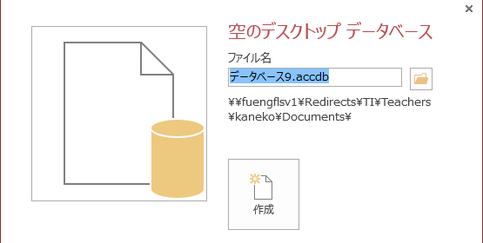
実習タイム その①
Windows 8 を起動し、ログインしなさい
Access 2013 を起動しなさい
Access 2013 で、空のデスクトップデータベースを新規作成しなさい．ファイル名は「データベース9.accdb」にしなさい
実習中は、仲間との対話や脱線OK！
※ 指示があるまでは、部屋を出ないこと

Slide 12
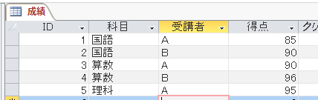
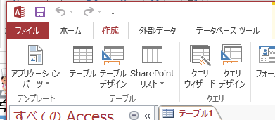

実習タイム その①
4. 次のような成績テーブルを考える．
5. テーブル名「成績」のテーブル定義を行いなさい
フィールド名 | データ型
ID | 数値型
科目 | 短いテキスト
受講者 | 短いテキスト
得点 | 数値型
主キーは ID

Slide 13
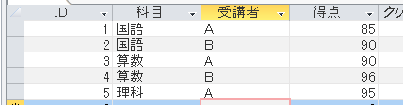
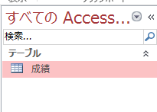
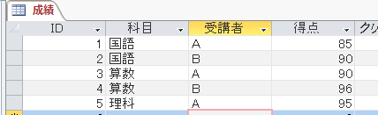
実習タイム その①
6. データシートビューを使って、テーブル「成績」にデータを入力しなさい．
A, B は半角か全角
にそろえる
数値はすべて
半角の数字
データ
入力
データシートビュー

Slide 14
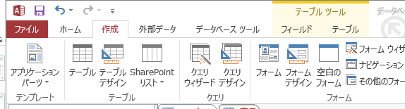
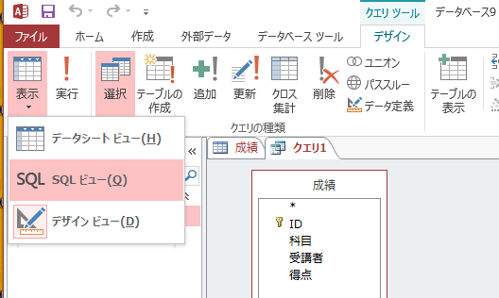
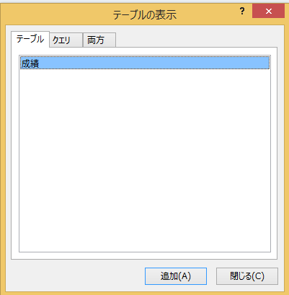
実習タイム その①
7. Access 2013 で、SQLビューを開きなさい．
①「作成」タブで、「クエリデザイン」をクリック
②「成績」を選び、「追加」をクリック
④「デザイン」タブで、「表示」を展開し「SQLビュー」を選ぶ
③「閉じる」を
クリック

Slide 15


実習タイム その①
8. Access 2013 の SQL ビューに、次の SQL を入れなさい
9. 「実行」ボタンを押して、実行しなさい. 集計の結果として、データの個数が得られることを確認しなさい．確認したら、SQL ビューに戻りなさい
SELECT 受講者, COUNT(*)
FROM 成績
GROUP BY 受講者;

Slide 16


実習タイム その①
10. Access 2013 の SQL ビューに、次の SQL を入れなさい
11. 「実行」ボタンを押して、実行しなさい. 集計の結果として、得点の合計が得られることを確認しなさい．確認したら、SQL ビューに戻りなさい
SELECT 受講者, SUM(得点)
FROM 成績
GROUP BY 受講者;

Slide 17


実習タイム その①
12. Access 2013 の SQL ビューに、次の SQL を入れなさい
13. 「実行」ボタンを押して、実行しなさい. 集計の結果として、得点の平均が得られることを確認しなさい．確認したら、SQL ビューに戻りなさい
SELECT 受講者, AVG(得点)
FROM 成績
GROUP BY 受講者;

Slide 18



集計では、グループの基準もいろいろ
グループの基準が
受講者
A | 90
B | 93
得点の平均
グループの基準が
科目
国語 | 87.5
算数 | 93
理科 | 95
得点の平均
元データ
集計の例

Slide 19
グループの基準が受講者
A | 90
B | 93
得点の平均
元データ

Slide 20
グループの基準が科目
国語 | 87.5
算数 | 93
理科 | 95
得点の平均
元データ

Slide 21
集計とグループ化
◆ 集計では、グループを作る（＝グループ化）
◆ どのフィールドでグループ化するのか
（グループ化の基準）を決める必要がある
まとめページ

Slide 22

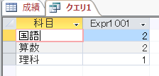
実習タイム その②
1. Access 2013 の SQL ビューに、次の SQL を入れなさい
2. 「実行」ボタンを押して、実行しなさい. 集計の結果として、データの個数が得られることを確認しなさい．確認したら、SQL ビューに戻りなさい
SELECT 科目, COUNT(*)
FROM 成績
GROUP BY 科目;

Slide 23

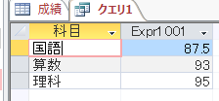
実習タイム その②
3. Access 2013 の SQL ビューに、次の SQL を入れなさい
4. 「実行」ボタンを押して、実行しなさい. 集計の結果として、得点の平均が得られることを確認しなさい．確認したら、SQL ビューに戻りなさい
SELECT 科目, AVG(得点)
FROM 成績
GROUP BY 科目;

Slide 24
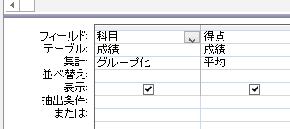
実習タイム その②
5. 余裕があれば、デザインビューで確認しなさい．
その後、SQL ビューに戻しなさい
SELECT 科目, AVG(得点)
FROM 成績
GROUP BY 科目;
SQL ビュー
表示切替え
（中身は同じ）
デザインビュー

Slide 25
2-2 集計対象となるレコードの絞り込み

Slide 26
こういうことです
科目 | 受講者 | 得点
国語 | B | 90
算数 | A | 90
算数 | B | 96
理科 | A | 95
９０点
以上
集計
受講者 | データの個数
A | 2
B | 2
これを１つのＳＱＬで
SELECT 受講者, COUNT(*) FROM 成績
WHERE 得点 >= 90
GROUP BY 受講者;

Slide 27


実習タイム その③
1. Access 2013 の SQL ビューに、次の SQL を入れなさい
2. 「実行」ボタンを押して、実行しなさい. 集計の結果として、データの個数が得られることを確認しなさい．
SELECT 受講者, COUNT(*)
FROM 成績
WHERE 得点 >= 90
GROUP BY 受講者;

Slide 28
2-3 基準が複数あるような集計の例

Slide 29


SQL でのピボットテーブル（クロス集計表）は
SQL
SQL の実行結果
ピボットテーブル（クロス集計表）は作成できる。
レイアウトは独特（SQLの限界）

Slide 30
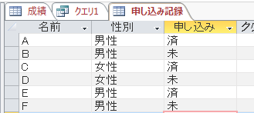
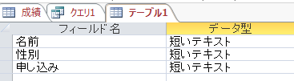
実習タイム その④
1. 次のような申し込み記録テーブルを考える．
2. テーブル名「申し込み記録」のテーブル定義を行いなさい
フィールド名 | データ型
名前 | 短いテキスト
性別 | 短いテキスト
申し込み | 短いテキスト
主キーは名前

Slide 31
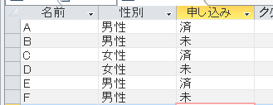
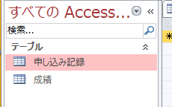
実習タイム その④
3. データシートビューを使って、テーブル「申し込み記録」にデータを入力しなさい．
データ
入力
データシートビュー

Slide 32
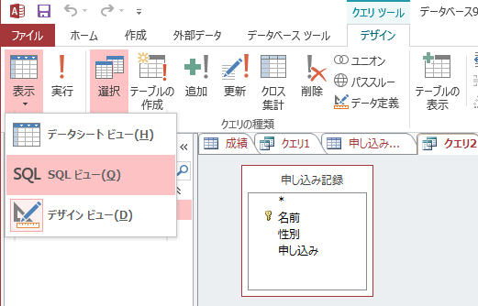
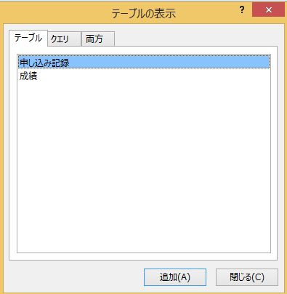
実習タイム その④
4. Access 2013 で、SQLビューを開きなさい．
①「作成」タブで、「クエリデザイン」をクリック
②「申し込み記録」を選び、「追加」をクリック
④「デザイン」タブで、「表示」を展開し「SQLビュー」を選ぶ
③「閉じる」を
クリック

Slide 33

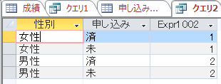
実習タイム その④
5. Access 2013 の SQL ビューに、次の SQL を入れなさい
6. 「実行」ボタンを押して、実行しなさい. 集計の結果として、データの個数が得られることを確認しなさい．確認したら、SQL ビューに戻りなさい
SELECT 性別, 申し込み, COUNT(*)
FROM 申し込み記録
GROUP BY 性別, 申し込み;

Slide 34
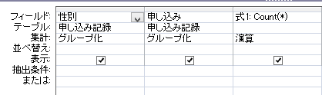
実習タイム その④
7. 余裕があれば、デザインビューで確認しなさい．
その後、SQL ビューに戻しなさい
SELECT 性別, 申し込み, COUNT(*)
FROM 申し込み記録
GROUP BY 性別, 申し込み;
SQL ビュー
表示切替え
（中身は同じ）
デザインビュー

Slide 35

チャレンジ課題

Slide 36
課題
1. あるイベントでは７名の参加者があった。その記録を残し、分析するため、次のような参加者テーブルを考える．
名前 | 年齢 | 性別
A | 22 | 男
B | 19 | 女
C | 19 | 男
D | 21 | 男
E | 20 | 女
F | 22 | 男
G | 22 | 女

Slide 37
課題
2. テーブル名「参加者」のテーブル定義を行いなさい
フィールド名 | データ型
名前 | 短いテキスト
年齢 | 数値型
性別 | 短いテキスト
← 主キー
「名前」が
主キーである

Slide 38
課題
3. データシートビューを使って、テーブル「参加者」にデータを入力しなさい．
名前 | 年齢 | 性別
A | 22 | 男
B | 19 | 女
C | 19 | 男
D | 21 | 男
E | 20 | 女
F | 22 | 男
G | 22 | 女
数値はすべて半角の数字

